Slide 1
Rest API By Python
Nguyễn Thu Hường

Slide 2
Nội dung
1
Giới thiệu bài toán
2
Viết API
3
Kiểm thử API

Slide 3
1
Giới thiệu bài toán

Slide 4
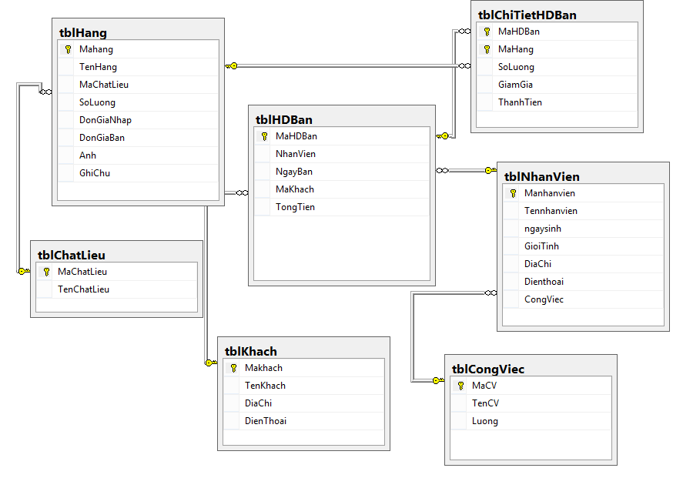
Bài toán
Dùng SQL server, tạo một Cơ sở dữ liệu có tên là DuLieu như sau:

Slide 5
Yêu cầu
Xây dựng web service theo chuẩn Rest cung cấp 5 dịch vụ sau:
  Lấy thông tin tất cả các khách hàng
  Lấy thông tin một khách hàng với mã cụ thể
  Xóa một khách hàng
  Sửa thông tin một khách hàng
  Thêm mới một khách hàng

Slide 6
2
Viết API

Slide 7
Xây dựng Rest API
Để xây dựng Rest API trên Python, ta cài thêm 2 package sau:
  pip install flask
  pip install pyodbc
pyodbc: làm việc với cơ sở dữ liệu SQL server
Flask: xây dựng các ứng dụng web

Slide 8
Xây dựng Rest API
Tạo project (dùng Pycharm
Tạo file APIKH.py

Slide 9
Xây dựng Rest API
Khởi tạo ứng dụng Web
  app = flask.Flask(__name__)
  if __name__ == "__main__":
  app.run()

Slide 10
Xây dựng Rest API
Kết nối Cơ sở dữ liệu SQL server dùng thư viện pyodbc
  import pyodbc
  Khai báo chuỗi kết nối
  'DRIVER={SQL Server};SERVER=server_name;DATABASE=database_name;UID=username;PWD=password‘
  Nếu dùng quyền truy cập của window thì ta không cần khai báo UID và PWD mà thay vào đó là:
  "Trusted_Connection=yes"

Slide 11
Xây dựng Rest API
Kết nối Cơ sở dữ liệu SQL server dùng thư viện pyodbc
  Tạo kết nối từ chuỗi kết nối: dùng hàm connect của pyodbc
  conn = pyodbc.connect(cn_str)
  Thực thi lệnh SQL
  cursor = conn.cursor()
  cursor.execute(sql_str[, params])

Slide 12
Xây dựng Rest API
Xây dựng API lấy danh sách tất cả khách hàng
@app.route('/kh/getall', methods = ['GET'])
def getAllKH():
try:
cursor = conn.cursor()
cursor.execute("select *from tblKhach")
results = []
keys = []
for i in cursor.description:
keys.append(i[0])
for val in cursor.fetchall():
results.append(dict(zip(keys, val)))
resp = flask.jsonify(results)
resp.status_code = 200
return resp
except Exception as e:
print(e)

Slide 13
Xây dựng Rest API
Xây dựng API lấy thông tin Khách hàng có Id cụ thể
@app.route('/kh/getbyid/<id>', methods = ['GET'])
def getKHById(id):
try:
cursor = conn.cursor()
cursor.execute("select *from tblKhach where MaKhach = ?", id)
results = []
keys = []
for i in cursor.description:
keys.append(i[0])
for val in cursor.fetchall():
results.append(dict(zip(keys, val)))
resp = flask.jsonify(results)
resp.status_code = 200
return resp
except Exception as e:
print(e)

Slide 14
Xây dựng Rest API
Xây dựng API thêm mới khách hàng
@app.route('/kh/add', methods = ['POST'])
def addKH():
try:
mk=flask.request.json.get("Makhach")
tk = flask.request.json.get("TenKhach")
dc = flask.request.json.get("DiaChi")
dt = flask.request.json.get("DienThoai")
cursor = conn.cursor()
sql = "insert into tblKhach(Makhach,TenKhach, DiaChi, DienThoai) values( ?, ?, ?, ?)"
data = (mk,tk, dc, dt)
cursor.execute(sql, data)
conn.commit()
resp = flask.jsonify({"mess": "thành công"})
resp.status_code = 200
return resp
except Exception as e:
print(e)

Slide 15
Xây dựng Rest API
Xây dựng API sửa thông tin một khách hàng
@app.route('/kh/update', methods = ['PUT'])
def updateKH():
try:
ma = flask.request.json.get("Makhach")
tk = flask.request.json.get("TenKhach")
dc = flask.request.json.get("DiaChi")
dt = flask.request.json.get("DienThoai")
cursor = conn.cursor()
sql = "update tblKhach set TenKhach = ?, DiaChi = ?, DienThoai = ? where Makhach = ?"
data = (tk, dc, dt, ma)
cursor.execute(sql, data)
conn.commit()
resp = flask.jsonify({"mess": "thành công"})
resp.status_code = 200
return resp
except Exception as e:
print(e)

Slide 16
Xây dựng Rest API
Xây dựng API xóa một khách hàng
@app.route('/kh/delete', methods = ['DELETE'])
def deleteKH():
try:
ma = flask.request.json.get("Makhach")
cursor = conn.cursor()
sql = "delete tblKhach where Makhach = ?"
data = (ma)
cursor.execute(sql, data)
conn.commit()
resp = flask.jsonify({"mess": "thành công"})
resp.status_code = 200
return resp
except Exception as e:
print(e)

Slide 17
Nội dung
3
Kiểm thử API

Slide 18
Đặt vấn đề
Phần server và client làm việc độc lập với nhau nên test API bằng công cụ khác thì Việc test hoàn toàn không phụ thuộc gì vào client
Để biết được chính xác việc xảy ra lỗi là do server hay client.

Slide 19
Đặt vấn đề
Đôi khi làm web service, dự án của mình chỉ viết API cho bên khác dùng→ không có phần client để test như các ứng dụng khác.
Các Web API cần phải được kiểm thử theo đúng quy trình kiểm thử.
Ta có thể sử dụng các công cụ Test.

Slide 20
Công cụ Postman
Postman là một công cụ dùng để Test API.
Ưu điểm:
  Dễ sử dụng, hỗ trợ cả chạy bằng UI và non-UI.
  Hỗ trợ viết code cho assert tự động bằng Javascript.
  Hỗ trợ cả RESTful services và SOAP services.
  Có chức năng tạo API document.
Nhược điểm
  Các tính năng nâng cao như: Làm việc theo team, support trực tiếp…thì chỉ có bản tính phí mới hỗ trợ.

Slide 21
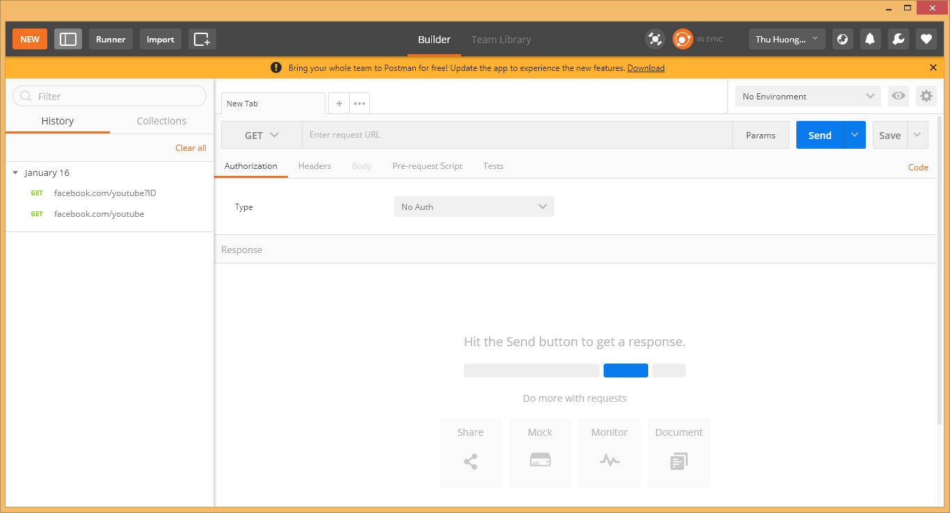
Kiểm thử Rest API bằng Postman
Giao diện Postman

Slide 22
Công cụ Postman
Các thành phần của Postman:
  Settings: chứa các thông tin về cài đặt chung
    Thông tin Account: dùng để Login, logout và sync data.
    Settings tùy chỉnh: themes, shortcut, format…
    Import data từ ngoài vào

Slide 23
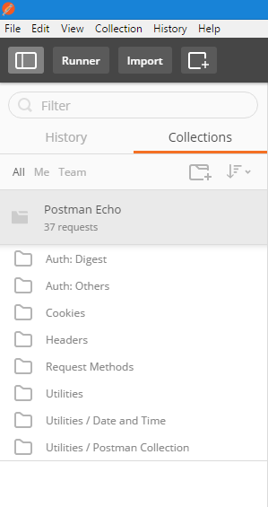
Công cụ Postman
Các thành phần của Postman:
  Collections: Lưu trữ thông tin của các API theo folder hoặc theo thời gian.

Slide 24
Công cụ Postman
Các thành phần của Postman:
  API content: Hiển thị nội dung chi tiết API và các phần hỗ trợ giúp thực hiện test API. Đây là phần mà tester phải làm việc nhiều nhất. Phần này có 3 thành phần chính:
    Enviroments: Chứa các thông tin môi trường.
    Request: Phần chứa các thông tin chính của API. (URL, Method, Headers và Body)
    Reponse: Chứa các thông tin trả về sau khi Send Request.

Slide 25
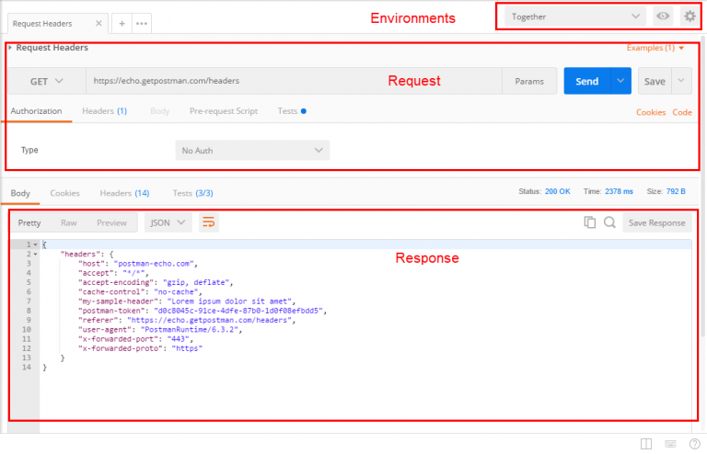
Công cụ Postman
  Các thành phần chính của API content:

Slide 26
Ví dụ
Ví dụ: Dùng Postman kiểm tra sự vận hành của các dịch vụ được cung cấp ở trên

Slide 27
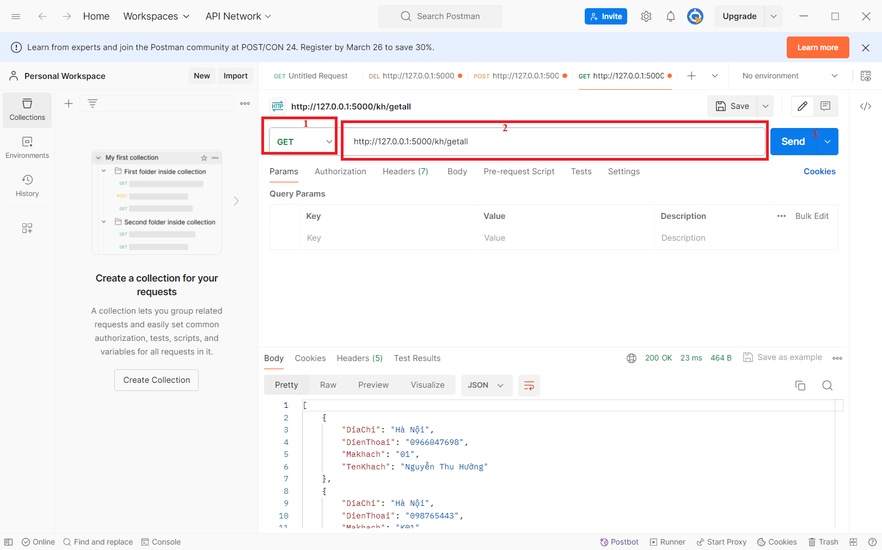
Kiểm thử chức năng lấy toàn bộ dữ liệu (httpGet)

Slide 28
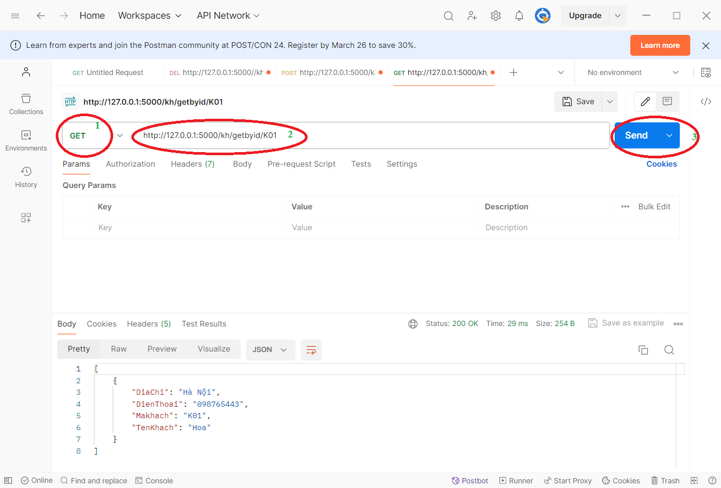
Kiểm thử chức năng lấy 1KH theo mã (httpGet)

Slide 29
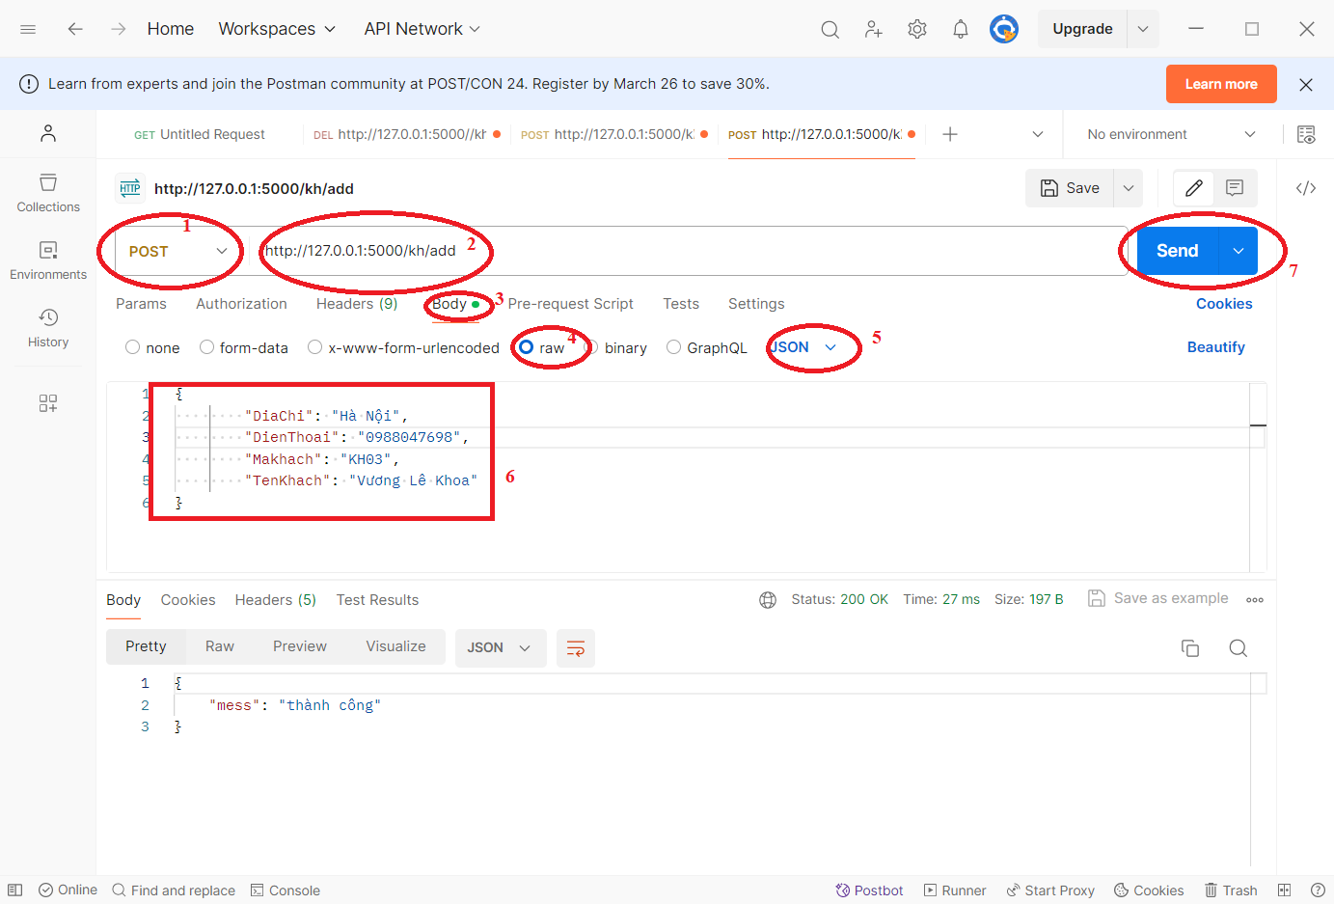
Kiểm tra httpPost tạo KH mới
Khi nhấn nút Send → trả về “thành công” là đã thêm Thành công Khách hàng

Slide 30
http://blogcongdong.com
Thank You !
Click to edit company slogan .

